Slide 1
Разработка на Ruby
Лекция 7

Slide 2
Учебные вопросы
1. test
2. doc
3. gem
4. Synatra

Slide 3
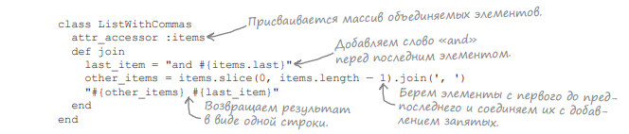
Тесты

Slide 4
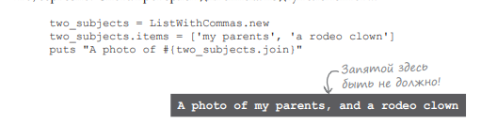
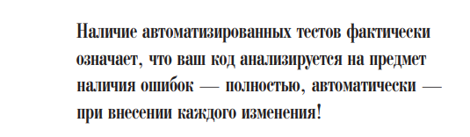
Тесты

Slide 5
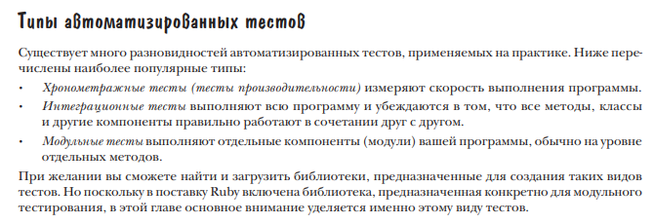
Тесты

Slide 6

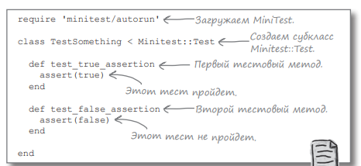
Тесты

Slide 7
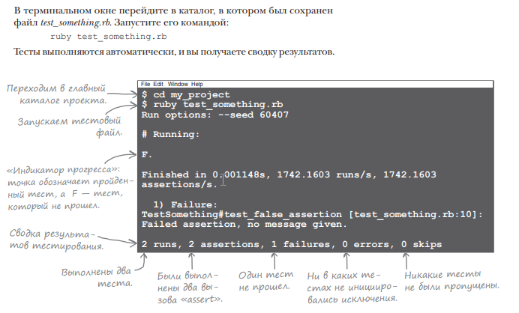
Тесты

Slide 8
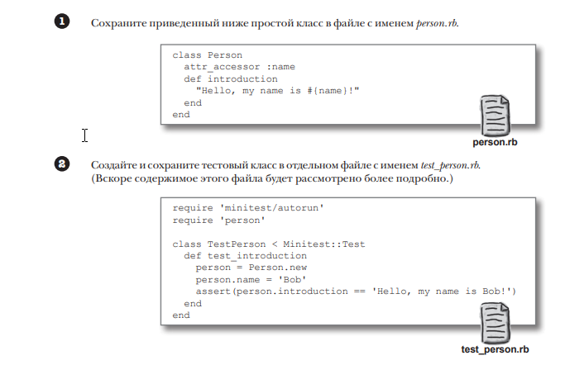
Тесты

Slide 9
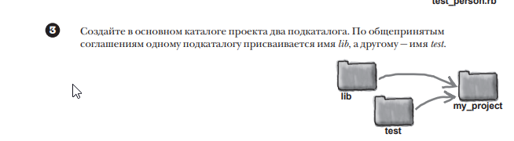
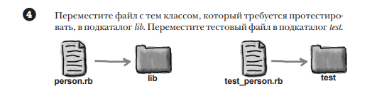
Тесты

Slide 10
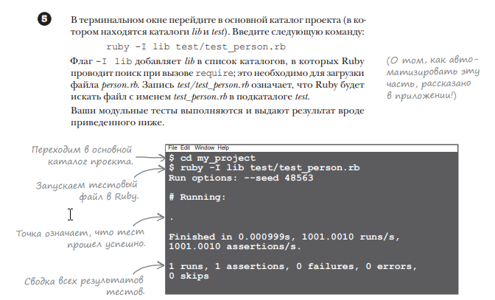
Тесты

Slide 11
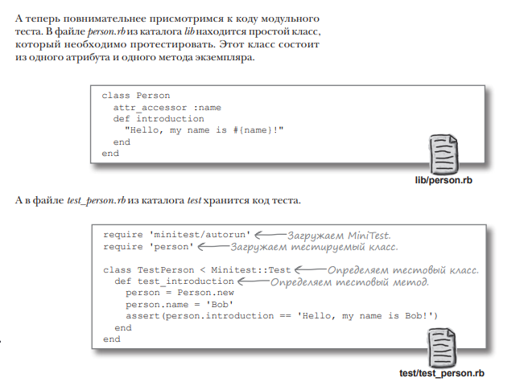
Тесты

Slide 12
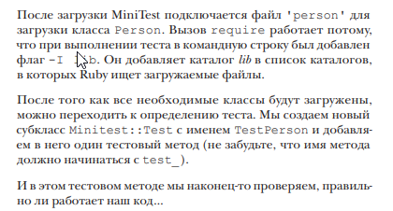
Тесты

Slide 13
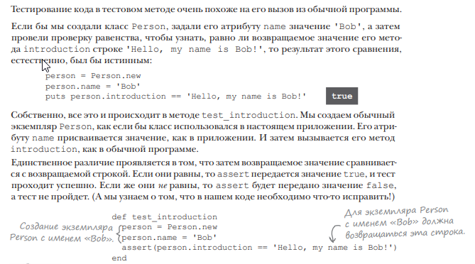
Тесты

Slide 14
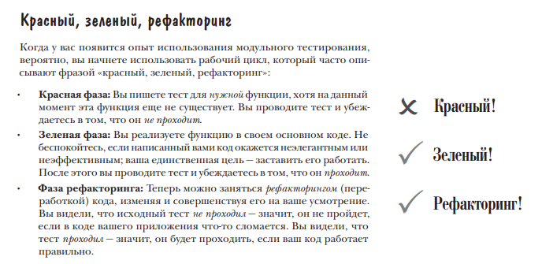
Тесты

Slide 15
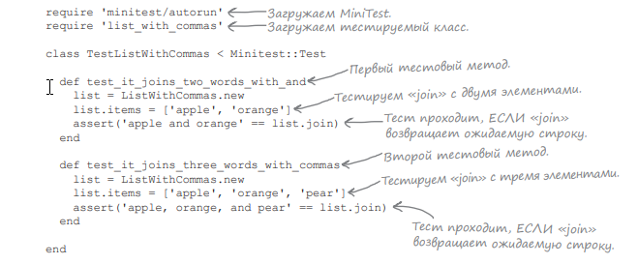
Тесты

Slide 16
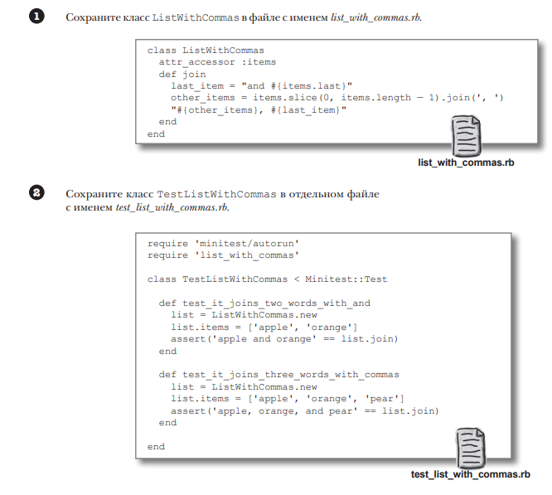
Тесты

Slide 17
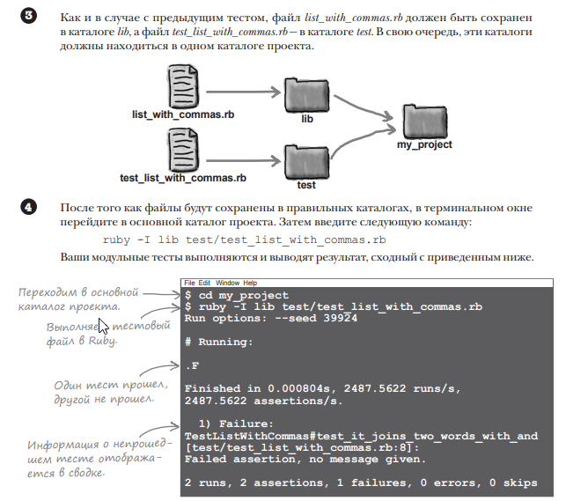
Тесты

Slide 18
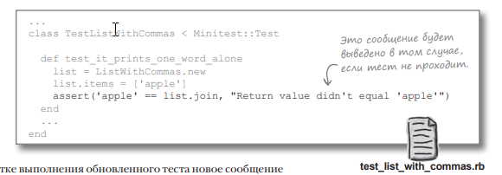
Тесты

Slide 19
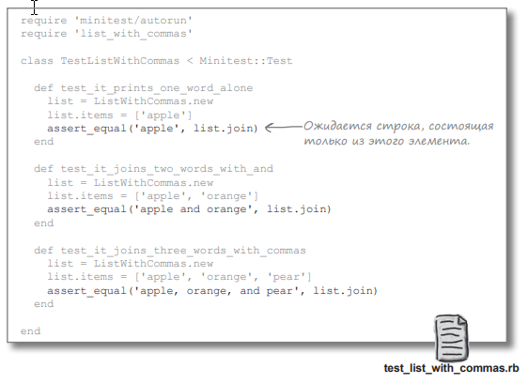
Тесты

Slide 20
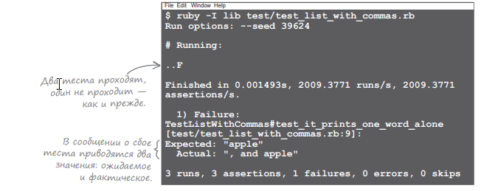
Тесты

Slide 21
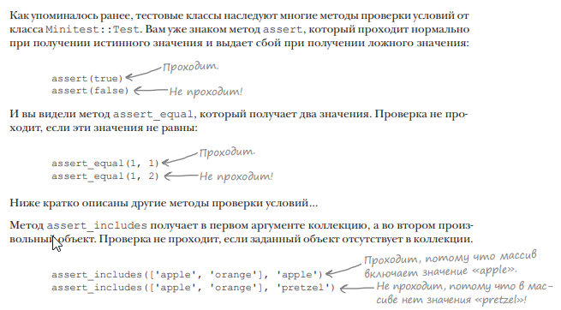
Тесты

Slide 22
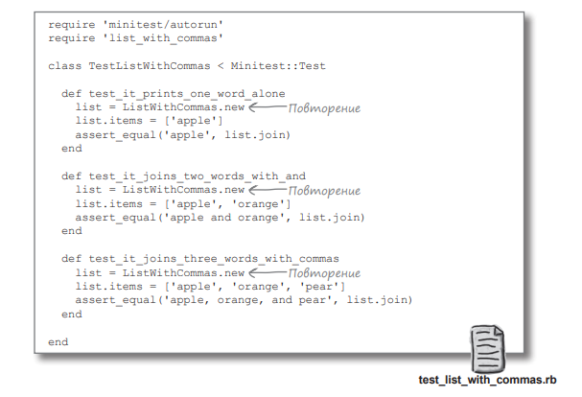
Тесты

Slide 23
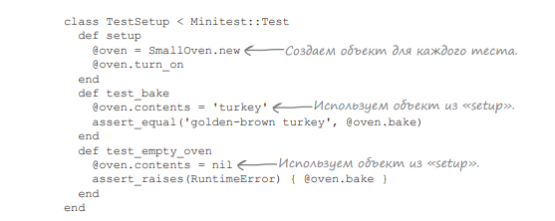
Тесты

Slide 24
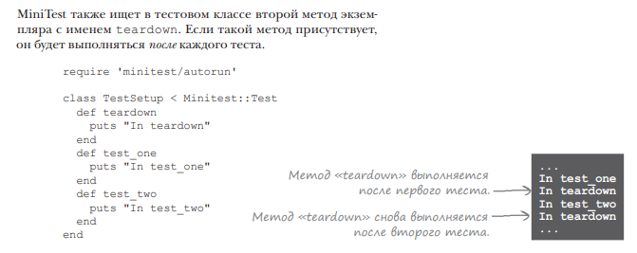
Тесты

Slide 25
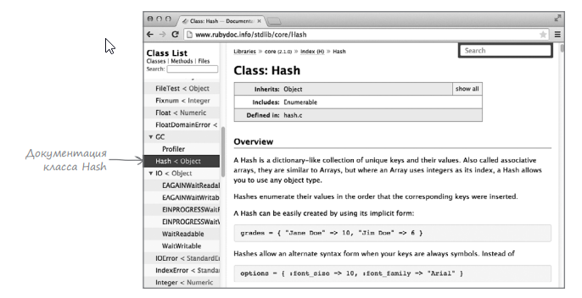
Doc

Slide 26
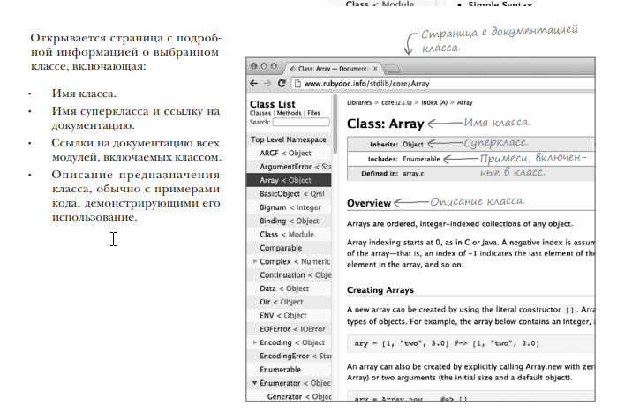
Doc

Slide 27
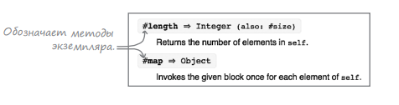
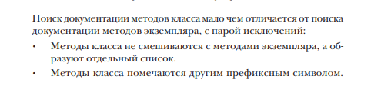
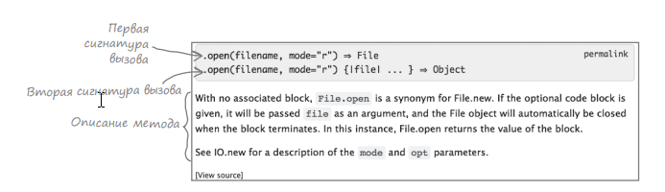
Doc

Slide 28
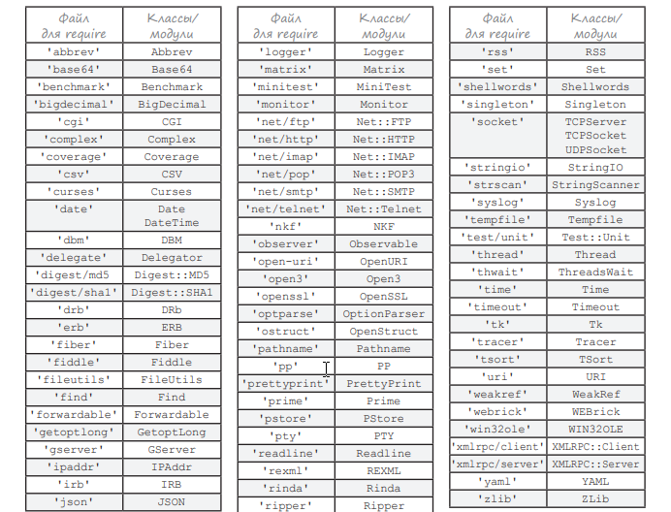
Doc

Slide 29
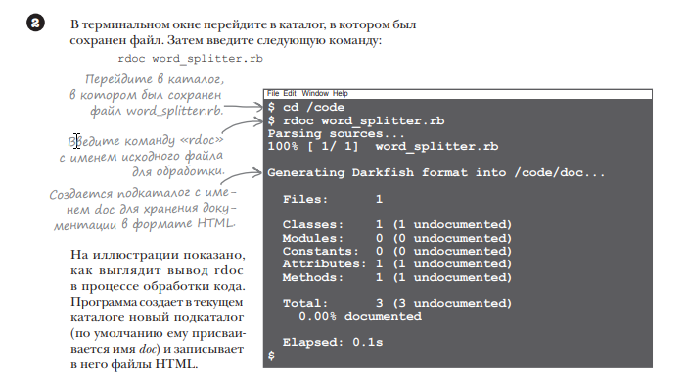
Doc

Slide 30
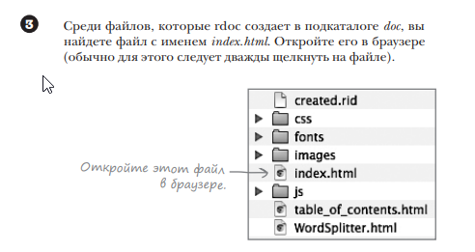
Doc

Slide 31
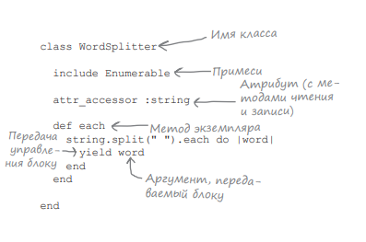
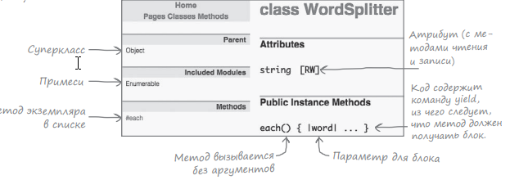
Doc

Slide 32
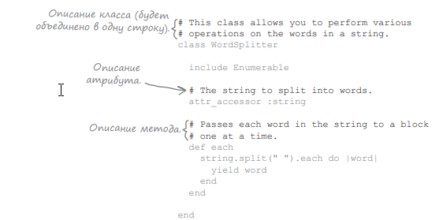
Doc

Slide 33
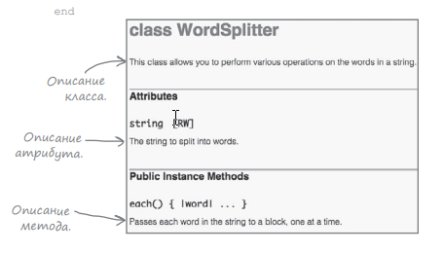
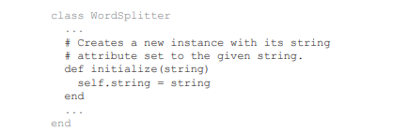
Doc

Slide 34
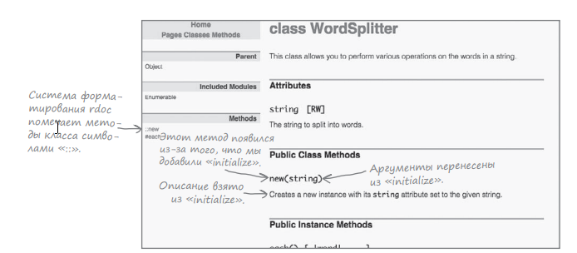
Doc

Slide 35

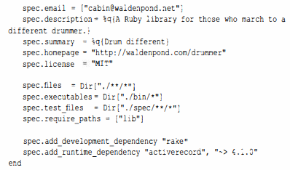
1. gem
*.gemspec
gem build *.gemspec
*-1.0.2.gem
gem push *-1.0.2.gem
https://rubygems.org/

Slide 36
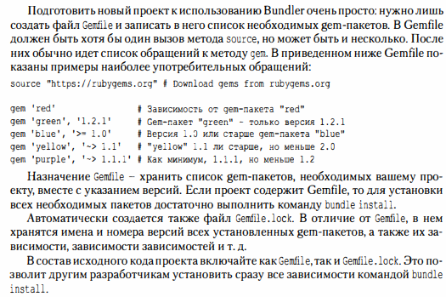
1. gem

Slide 37
1. gem

Slide 38
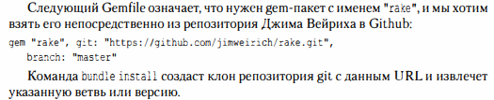
1. gem

Slide 39
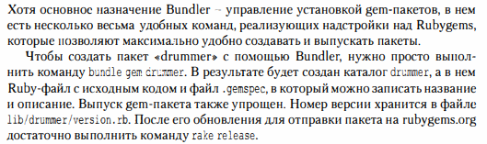
1. gem

Slide 40
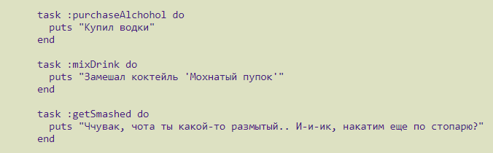
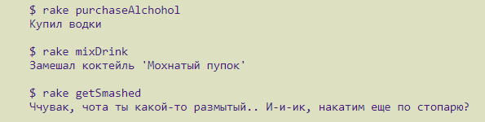
1. gem

Slide 41
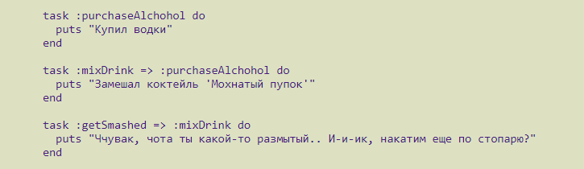
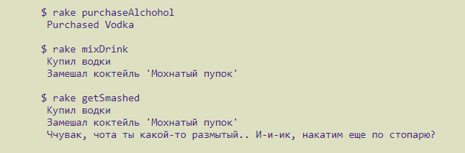
1. gem

Slide 42
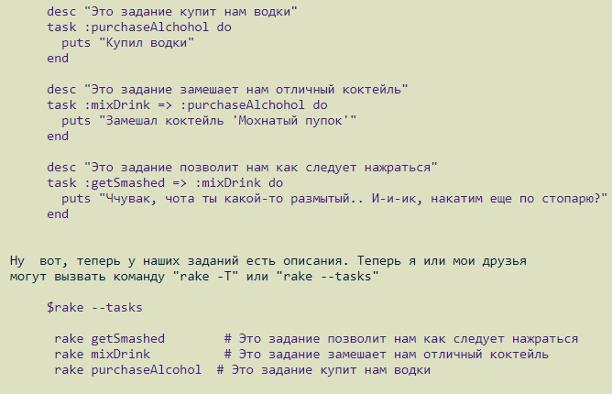
1. gem

Slide 43
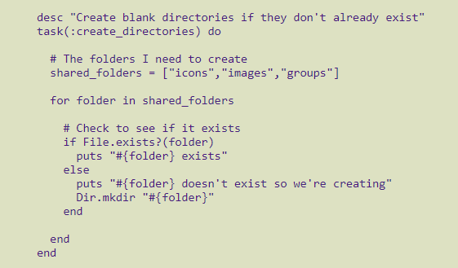
1. gem

Slide 44
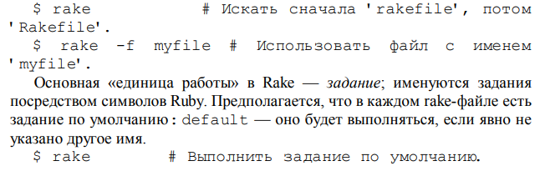
1. gem

Slide 45
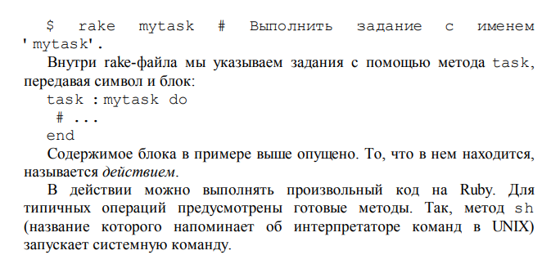
1. gem

Slide 46

1. gem
21.2
https://ruby.github.io/rake/

Slide 47

2. synatra

Slide 48


2. synatra
sudo

Slide 49



2. synatra

Slide 50



2. synatra

Slide 51




2. synatra

Slide 52




2. synatra

Slide 53


2. synatra

Slide 54

2. synatra

Slide 55


2. synatra

Slide 56


2. synatra

Slide 57


2. synatra
Главы 14-15
Главы 18-19

